Slide 1





事業計画書 やさしい版
元が取れる条件
マンガでわかる
カンツギのもうけの仕組み
1台1日23分
1 お客様が払う
2 当社に残る
3 黒字のライン
300万円
1拠点・10台
1年あたり
216万円
AI・保存の
費用を引いた粗利
約4拠点
社員1人あたり
数字は3つだけ。
これで全部、説明できます！
熟練者
若手
工事部長
社長（わたし）
件名 カンツギ 事業計画書 やさしい版
1／18
Notes:
【表紙・20秒】
要約：数字は3つだけ。300万円、216万円、約4拠点
カンツギです。今日はお金の仕組みを、3つの数字だけでお話しします。お客様が1拠点でメガネ10台分、年300万円払う。そのうち216万円が当社に残る。社員1人で約4拠点を見られれば黒字。この3つです。

Slide 2
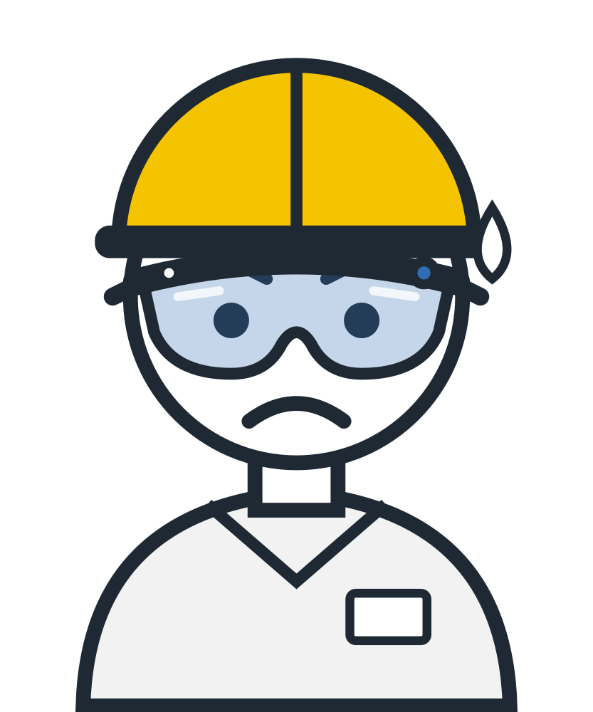
登場人物：お金を払うのは「会社」。窓口は工事部長
この4人で、困りごと → 解決 → お金の流れを追いかける
お金を払う人
田中さん（62歳）
佐藤くん（24歳）
山本工事部長（50歳）
社長（わたし）
熟練の電工。来年、定年
入社2年目の施工管理
管理者。お金を払う人
カンツギ。元・施工管理
勘で分かる。
でも説明はできん
田中さんが辞めたら
どうしよう…
報告書と育成で
手一杯だ
現場の勘を
次の担い手へ
ポイント：使うのは現場、払うのは会社。だから「会社にとって効果があるか」で値段を決める
登場人物
Notes:
【登場人物・30秒】
要約：お金を払うのは電気工事会社。窓口は工事部長
登場人物は4人です。来年定年の熟練の電工、田中さん。入社2年目の施工管理、佐藤くん。報告書と育成で手一杯の山本工事部長。そして私です。ここで大事なのは、お金を払うのは現場の人ではなく会社、つまり工事部長や社長だということです。

Slide 3





第1話 このままだと、現場が止まる
熟練者の勘は手順書に書かれていない。辞めたら消える
起 ある日の工事現場
承 若手は分からない
転 工事部長、青ざめる
結 しかも時間がない
端末の寸法は
テープの巻き始め
から測るんじゃ
えっ、なんで
分かるんですか！？
田中さんは来年定年…
手順書に書いてない！
工事写真と報告書で
毎晩残業。教える
時間もない…
勘じゃ
ガーン
現実も同じ：建設業で働く人の36.7%が55歳以上、29歳以下は11.7%（国交省、2024年）。2024年4月から残業にも上限
現場の物語
Notes:
【第1話・40秒】
要約：熟練者の勘は書かれていない。辞めたら止まる
ある日の工事現場。ケーブルの接続で、田中さんは、端末の寸法はテープの巻き始めから測れと言う。佐藤くんには理由が分からない。手順書にも書いていない。工事部長は、来年田中さんが辞めたらどうなるのかと青ざめる。しかも2024年から残業に上限がかかり、工事写真と報告書で教える時間もない。建設業で働く人の3人に1人以上が55歳以上です。これが、全国の工事会社で起きていることです。

Slide 4







第2話 メガネを掛けて、いつも通り働くだけ
動画と会話をAIが整理して、3つの形で渡す
① 掛けるだけ
② AIが整理
③ 若手へ：照合
④ 管理者へ：報告書
いつも通り
やるだけでええんか？
図面と8mmズレてる
って、その場で
教えてくれた！
報告書が勝手に
できてる！教材にも
なるのか
動画と会話
AIが整理
ピコン！
「どの場面で」
「何を見て」
「どう判断したか」
を自動で切り出す
渡す先は3つ：若手へ（図面と照合） 管理者へ（報告書を自動作成） あとから（教材・研修資料）
現場の物語
Notes:
【第2話・40秒】
要約：メガネを掛けて、いつも通り働くだけ
そこで、普段のメガネと同じ軽さのAIグラスを掛けてもらいます。全員ではなく、1つの班に1台、職長が掛けます。田中さんは、いつも通り作業するだけ。動画と会話をAIが整理して、三つの形で渡します。若手には、図面とのズレをその場で表示。管理者には、報告書を自動で作成。そして後から、教材にします。

Slide 5
第3話 壁の図面が、手元に出る
約2mのケーブルジョイント。わら半紙の組立図を見に行く往復をなくす
① いつもの現場
② ARで手元に
③ 赤を切るか、青か
④ 目も守る
壁の図面を見に行って
戻ったら寸法を
忘れた…
実物大の完成形が
ケーブルの横に
出た！
ここは過去にミスあり。
赤を切れ
火花が飛んでも
目は守られとる
ピピッ
バチッ
組立図
（壁）
✂
約束：寸法の最終確認はスケールで。ARは「測る道具」ではなく「理解して、間違いに気づく道具」
現場の物語
Notes:
【第3話・40秒】
要約：壁の図面が手元に出る。ミスしやすい所では止めてくれる
今の現場では、2メートル近いケーブルのジョイントの組立図を、わら半紙で壁に貼っています。佐藤くんは壁を見に行って、戻ったら寸法を忘れてしまう。ARグラスなら、実物大の完成形がケーブルの横に出ます。過去にミスがあった所では、赤を切るか青を切るかのように、声とレーザーで止めてくれます。火花や異物から目も守ります。ただし、寸法の最終確認はスケールで。測る道具ではなく、間違いに気づく道具です。

Slide 6


第4話 最初のお客様に、どう会う？
関東の中堅電気工事会社（施工管理者30人以上）から。会う → 試す → 決める → 広がる
① 勉強会で話す
② 展示会で試す
③ 3か月の試験導入
④ 本契約と紹介
2024年からの残業上限、
書類の時間を
減らしませんか？
自分の現場で
試してみたい！
報告書の時間が
本当に減るか、
数字で見たい
協力会社にも
同じ形で使って
もらおう
実測！
5年の見込み：条件に合う約180社を中心に5年で約85拠点（解約を引いて81）。効果が出た班から台数を増やす
現場の物語
Notes:
【第4話・40秒】
要約：会う → 試す → 決める → 広がる
最初のお客様は、関東の中堅の電気工事会社です。中でも、電力会社や官公庁の工事が多く、写真台帳と報告書が多い会社を狙います。業界の勉強会で、2024年からの残業の上限と書類の削減について話します。展示会では、デモを自分の現場に当てはめて試してもらいます。次に、3か月の有償の試験導入で、報告書の時間が本当に減るかを数字で確かめます。本契約になったら、効果が出た班から台数を増やし、協力会社にも同じ形で使ってもらいます。

Slide 7



お金の話1 誰が、何に、いくら払う？
払うのは電気工事会社。会社の基盤＋メガネの台数。10台で年300万円、初年度だけ導入支援200万円
御請求書（1拠点・1年分）
会社の基盤
データ置き場・管理画面 月5万円×12
60万円
年300万円
（10台・月25万円）
メガネの利用料
1台 月2万円×10台×12
240万円
合計（毎年）
300万円
初年度だけ ＋200万円
（導入支援）
初年度だけ 導入支援 200万円
メガネ本体はお客様の名前でリース、手続きは当社（10台で年約32万円）
カンツギ
電気工事会社（お客様）
たとえるなら、スマホの契約と同じ。
初期設定（導入支援）は最初だけ。月額料金（利用料）は毎月入ってくる。台数が増えれば、そのぶん月額も増える
お金の話
Notes:
【お金の話1・40秒】
要約：会社の基盤 月5万円＋メガネ1台 月2万円。10台で年300万円
では、誰が何にいくら払うのか。払うのは電気工事会社です。1拠点、つまり1つの支店や営業所で、会社のデータ置き場や管理画面の基盤に月5万円、メガネ1台ごとに月2万円。標準の10台なら月25万円、年300万円です。報告書の形に整えるところまで、この中に入っています。メガネ本体は、お客様の名前でリースし、手続きは私たちが代わりにします。10台で年約32万円です。初年度だけ、私たちが2か月現場に入る導入支援に200万円いただきます。スマホの契約と同じで、初期設定は最初だけ、月額は毎月です。

Slide 8
お金の話2 工事部長は、なぜ払うの？
メガネを掛けた班の書類の時間が減る。1台1日23分減れば元が取れる
10台
×
240日
×
35分
×
約3,560円
＝
年499万円
メガネの数
1年に使う日
1台1日減る時間
1時間の人件費
浮く時間の価値
1年あたり（2年目以降）
1日23分減れば
元が取れるのか！
払うお金
年332万円
浮くお金
年499万円
元が取れる条件：払うお金332万円 ÷（10台×240日）÷ 1時間の人件費 ＝ 1台1日約23分
35分って？ 職長の日報・撮影15分＋施工管理者の写真整理・写真台帳20分（実証で測る）
1時間の人件費って？ 国の統計の年収×会社負担1.17÷残業を含む年1,938時間（電工約3,300円・施工管理約3,700円）
初年度は？ 導入支援200万円も払うので、約13か月で元が取れる
お金の話
Notes:
【お金の話2・40秒】
要約：1台1日35分減ると年499万円。23分減れば元が取れる
なぜ工事部長は払うのか。メガネを掛けた班では、職長の日報と撮影が1日15分、施工管理者の写真整理と写真台帳が20分減ると考えています。10台を年240日使うと、浮く時間の価値は年約499万円。1時間の人件費は、国の統計の年収に会社が払う社会保険料を足し、残業を含む年1,938時間で割った約3,560円です。お客様が払うのは利用料とリースで年約332万円なので、約1.5倍。逆に言えば、1台1日23分減れば元が取れます。これを実証の合格ラインにします。

Slide 9
お金の話2 つづき：計画に入れるのは、確かな分だけ
確かな分（書類の時間）で約1.5倍。手戻りも減れば約2.6倍
確かな分だけで
元が取れるなら
安心だ
書類・写真整理の時間
手戻り（上振れ）
新人の指導
年499万円
年360万円
月数で測る
計画に入れる
測れたら上乗せ
金額にしない
10台×240日×（職長15分＋施工管理20分）
完成工事高30億円×2%×対象工種30%×削減20%
金額にせず、独り立ちの月数で測る
浮く時間 年1,400時間
10台分。掛けた班の時間だけを数える
計画に入れる効果 年499万円 払うのは332万円 → 約1.5倍
大きく言わない：効果を数えるのは全員ではなく、メガネを掛けた班だけ。手戻りはAIの出来と当社の監修しだいなので、測れてから足す
お金の話
Notes:
【お金の話2つづき・40秒】
要約：計画に入れるのは確かな分だけ。手戻りは測れたら上乗せ
工事部長にとっての効果は、書類の時間だけではありません。やり直しが減れば、ARが効く工種だけでも年約360万円。ただ、これはAIの出来と私たちの監修次第なので、実証で測れるまで計画には入れません。新人の指導は、他の仕事と混ざっていて測れないので、金額にせず、独り立ちまでの月数で測ります。確かな分だけで約1.5倍、手戻りも減れば約2.6倍です。

Slide 10
お金の話3 うちの財布に、何が残る？
利用料は72%が残る。導入支援は約3割しか残らない。だから利用料を積み上げる
利用料（毎年）
導入支援（初年度だけ）
人が動く仕事は残りが少ない。
だから利用料を積み上げる
会社にします！
300万円
−84万円
216万円
200万円
141万円は
担当者42人日
と交通費
粗利（あらり）とは
売上から、そのサービスを作るのに直接かかったお金を引いた残り。ここから社員の給料や家賃を払う
59万円
受け取る
AI・保存の費用
残る（粗利）
受け取る
残る
1拠点10台あたり。AI・保存の費用＝メガネ1台 月約6,000円＋会社ごとのデータ置き場 月1万円（大事な場面だけ送る前提）
お金の話
Notes:
【お金の話3・40秒】
要約：利用料300万円のうち216万円が残る。だから利用料を積み上げる
次に、当社の財布に何が残るか。300万円の利用料のうち、AIの文字起こしや画像の解析、動画の保存の費用が、メガネ1台あたり月約6,000円、会社ごとのデータ置き場が月1万円で、10台なら年84万円。216万円が残ります。導入支援の200万円は、担当者が42人日現場に入り、交通費もかかるので、残るのは約59万円。だから当社は、人が動く仕事ではなく、利用料を積み上げる会社にします。

Slide 11

お金の話4 なぜ赤字が続く？ 合言葉は「4」
社員1人で約4拠点を見られれば黒字。10台のままでは5年目でも3.52
社員1人にかかる費用
年753万円
1拠点から残る粗利
年216万円
社員1人あたりの拠点数
÷
人を先に雇うから
5年目でもまだ赤字。
台数を増やして届かせる！
目安 4
＝ 3.5 → 目安 約4拠点
3.52
新しいお客様は最初の年は半年分しか払わないので、年度末に数えると約4
2.94
2.42
1.50
0.60
1人で、約4拠点（支店・営業所）を見る
1年目
2年目
3年目
4年目
5年目
3拠点÷5人
12拠点÷8人
29拠点÷12人
53拠点÷18人
81拠点÷23人
社員1人の費用＝5年目の販管費17,313万円÷23人（営業・技術・導入コンサルタントの全員。給料・会社負担・採用費・家賃などを含む）
お金の話
Notes:
【お金の話4・40秒】
要約：社員1人で約4拠点を見れば黒字。10台のままでは5年目でも届かない
なぜ赤字が続くのか。社員1人にかかる費用は、給料と会社負担、採用費、家賃などを合わせて年約753万円。1拠点から残るのは216万円。割ると約3.5。新しいお客様は最初の年は半年分しか払わないので、年度末に数えると1人約4拠点が目安です。社員は、営業だけでなく技術や導入コンサルタントも含めた全員です。人を先に雇うので、10台のままでは5年目でも3.52で届きません。だから、効果が出た班からメガネを増やしてもらいます。

Slide 12
お金の話5 去年のお客様が今年も払う。売上は雪だるま式
5年目の売上約269百万円のうち54%は、前の年までのお客様の利用料（解約は年1割で引く）
売上（百万円）
 | 売上 | 営業利益
1年目 | 12 | ▲48
2年目 | 48 | ▲48
3年目 | 107 | ▲37
4年目 | 178 | ▲39
5年目 | 269 | ▲11
10年なら：6年目に黒字、8年目に赤字を回収
新しいお客様が
増えるたびに
大きくなる！
新しいお客様は年の途中で始めるので、初年度の利用料は半年分で計算。1年目の3拠点は試験導入（利用料なし）
お金の話
Notes:
【お金の話5・40秒】
要約：去年のお客様が今年も払う。売上は雪だるま式
利用料は毎年いただくので、去年までのお客様の分が今年の売上に乗ります。解約は毎年1割と控えめに見ています。5年目の売上約269百万円のうち、54%は前の年までのお客様からの利用料です。新しいお客様が増えるたびに、雪だるまのように大きくなります。10台のままでは5年目もまだ赤字で、1拠点15台に増やせれば5年目に黒字です。10年で見ると、10台のままでも6年目に黒字になり、8年目に5年間の赤字を取り戻します。

Slide 13


お金の話6 86万円のエサで、1,571万円の魚を釣る
1拠点を連れてくる費用（CAC）と、1拠点が残してくれる粗利（LTV）
連れてくる費用
CAC（キャック）
残してくれる粗利
LTV（エルティーブイ）
約86万円
約18倍
約1,571万円
（営業3人の人件費2,340万円
＋広告・展示会500万円）
÷ 新しいお客様33拠点（5年目）
年216万円 × 7年
＋ 導入支援の粗利59万円
7年は控えめ。解約が年1割なら平均10年続く
86万円は約5か月で回収（86万円 ÷ 月18万円の粗利）。
目安は「LTVがCACの3倍以上」。当社は約18倍なので、お客様を増やすほど会社が強くなる
お金の話
Notes:
【お金の話6・30秒】
要約：86万円かけて連れてきたお客様が、1,571万円残してくれる
お客様1拠点を連れてくる費用は約86万円。営業3人の人件費と広告費を、新しいお客様の数で割った数字です。一方、1拠点が7年間で残してくれる粗利は約1,571万円。約18倍です。86万円は約5か月で回収できます。解約が年1割なら平均10年続くので、7年は控えめに見た数字です。

Slide 14
お金の話7 どうすれば黒字？ 条件は1拠点の台数
10台のままだと計画どおりでも5年で黒字にならない。15台に増やせれば6割でも5年目に黒字
新規拠点が計画に届かなかったら（採用も拠点数に合わせて遅らせる・百万円）
1拠点10台のまま
1拠点15台に増やせた場合
新規の達成度 | 新規拠点（1〜5年目） | 黒字化 | 5年目利益 | 最低現金 | 黒字化 | 5年目利益 | 最低現金
計画どおり | 3・9・18・27・33 | 5年でしない | ▲11 | 67 | 5年目 | 43 | 110
計画の9割 | 3・8・16・24・30 | 5年でしない | ▲17 | 49 | 5年目 | 31 | 105
計画の8割 | 2・7・14・22・26 | 5年でしない | ▲22 | 47 | 5年目 | 21 | 105
計画の7割 | 2・6・13・19・23 | 5年でしない | ▲26 | 28 | 5年目 | 12 | 92
計画の6割 | 2・5・11・16・20 | 5年でしない | ▲30 | 29 | 5年目 | 2 | 92
進む・直す・止まるの線（案）
時期 | 測るもの | 進む | 直す | 止まる
実証（準備期） | 1台1日の削減時間 | 23分以上 | 15〜23分：機能を写真台帳に絞る | 15分未満：撤退
1年目末 | 試験導入3社の本契約 | 2社以上 | 1社：値段と顧客を見直す | 0社：撤退か方向転換
2年目末 | 新規拠点・1拠点の台数 | 5拠点以上・平均12台 | 5拠点未満：採用を止める | ─
3年目 | 追加の5,000万円を入れるか | 継続率90%以上 | 未達：追加額と採用を絞る | ─
上の表：新しい拠点が計画の何割だったら、何年目に黒字になるか（百万円）。下の表：進む・直す・止まるを先に決めておく
お金の話
Notes:
【お金の話7・40秒】
要約：黒字化の条件は、1拠点の台数。止まる線も先に決める
うまくいかなかったらどうするか。計算すると、1拠点10台のままだと、計画どおりにお客様が増えても5年以内に黒字になりません。でも、効果が出た班から台数を増やして15台にできれば、新しいお客様が計画の6割でも5年目に黒字です。だから大事なのは、拠点の数より、1拠点で使ってもらう台数です。そして止まる線を先に決めます。実証で1台1日23分減れば進む、15分未満なら撤退。1年目の終わりに、試してくれた3社のうち本契約が0社なら撤退か方向転換。2年目の終わりに平均12台に届かなければ、採用を止めます。

Slide 15
準備期の6か月で、最初の1拠点を動かす
費用は約500万円。自己資金でまかない、創業者の給料はゼロ
はじまり
3か月
6か月
その後
準備期
試作品ができる
1拠点で実証
自己資金2億円を入れる
自己資金で約500万円
記録→写真抽出→報告書
1台1日23分減ったかを測る
実証に合格したら採用を始める
準備期の費用（万円）
実証の合格ライン
1台1日23分以上減れば進む
15分未満なら撤退。その間なら機能を写真台帳に絞る
お願い：実証先の電気工事会社のご紹介
試作品の開発
250
実証（1拠点・3か月）
100
メガネ・機材
80
設立・契約
40
予備
30
準備期
Notes:
【準備期・30秒】
要約：準備期の6か月で、最初の1拠点を動かす
最初の6か月は準備期です。費用は約500万円で、自己資金でまかないます。私の給料はゼロです。3か月で試作品、6か月で1拠点の実証。1台1日23分減ったか、メガネで1日記録できるかを確かめます。合格したら、自己資金の2億円を入れて、仲間を採用します。

Slide 16
1枚で言うと：上は記録とサービス、下はお金
記録が貯まるほど他社がすぐに真似できなくなり、お客様が増えるほど黒字が厚くなる
① 動画と会話
カンツギ
④ 出ていくお金
AI・保存：メガネ1台 月約6,000円
社員1人：年753万円（給料・家賃など）
② 照合・報告書
・教材
AIが整理
記録が貯まるほど、他社が
すぐに真似できなくなる
電気工事会社（お客様）
⑤ 黒字の条件
社員1人 × 約4拠点
10台のままでは5年目でも3.52
15台に増やせれば5年目に黒字
1拠点の粗利 216万円
（300万円 − AI・保存84万円）
熟練者・若手・工事部長
③ 年300万円（10台）
将来：貯まった作業の記録で、ロボットに作業を教える（フィジカルAI）
まとめ
Notes:
【全体図・30秒】
要約：上の矢印は記録とサービス、下の矢印はお金
1枚にまとめるとこうなります。上の流れが記録とサービス。お客様の現場から記録が来て、照合・報告書・教材にして返す。下の流れがお金。お客様から10台で年300万円が入り、84万円がAIと保存の費用、216万円が残って社員の費用をまかなう。社員1人で約4拠点を超えたら黒字。そして記録が貯まるほど、他社がすぐには真似できなくなります。

Slide 17
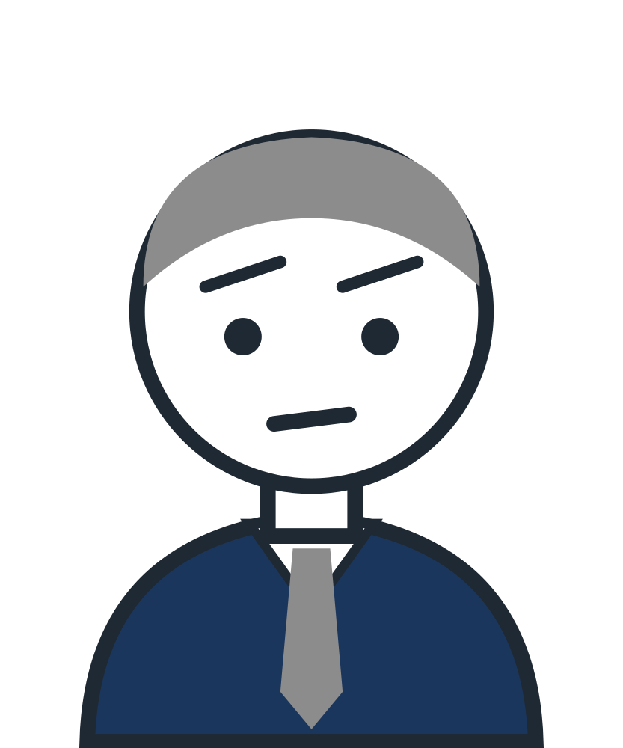
よくあるツッコミ4つ：この一言で返す
答えは必ず数字から言う。理由は後
本当に年300万円も払うの？
1台1日23分減れば元が取れます。想定は35分で、実証で測ります
根拠：332万円÷（10台×240日）÷1時間の人件費
なんで赤字が続くの？
人を先に雇うからです。社員1人約4拠点で黒字。台数を増やして早めます
根拠：753万円÷216万円＝3.5、半年分を見て約4
真似されたら終わりでは？
現場の記録は使うほど貯まり、後から来た会社には移せません
根拠：貯まる・意味づけ・業界の型
日立と同じでは？
日立は保守契約の中の安全・点検。当社は中堅の電気工事会社の書類と育成を月額で
根拠：公表資料で比べた（本編 p.15）
左：聞き手 右：社長（わたし）。細かい計算は「計算詳細版」に
まとめ
Notes:
【ツッコミ対策・50秒】
要約：4つのツッコミには、この一言で返す
よく聞かれる4つの質問への答えです。本当に300万円も払うのか。1台1日23分減れば元が取れます。想定は35分で、実証で測ります。なぜ赤字が続くのか。人を先に雇うからで、社員1人約4拠点を超えたら黒字になります。だから台数を増やしてもらいます。真似されないか。現場の記録は使うほど貯まり、後から来た会社には移せません。日立と同じではないか。日立は自社の保守契約の中で、安全や点検にAIを使っています。当社は中堅の電気工事会社の施工の書類と若手の育成に絞り、月額で提供します。

Slide 18
まとめ：この3つの数字だけ覚えれば、話せる
300万・216万・4。順番に言えば、お金の仕組みが全部つながる
300万円
216万円
約4拠点
お客様が10台で毎年払う
そのうち当社に残る粗利
社員1人で見れば黒字
1台1日23分減れば元が取れる
AI・保存の84万円を引いた残り
10台のままでは5年目3.52、15台なら5年目に黒字
30秒で言うと（そのまま読める台本）
電気工事会社が、メガネ10台で年300万円を払います。掛けた班の書類の時間が1台1日23分減れば元が取れ、想定の35分なら約1.5倍の効果です。当社にはAIと保存の費用を引いた216万円が残り、社員1人で約4拠点を見れば黒字です。人を先に雇うので10台のままでは5年目も赤字ですが、効果が出た班から15台に増やせば5年目に黒字になります。10年で見ると、10台のままでも6年目に黒字です。
ご清聴ありがとうございました
まとめ
Notes:
【まとめ・30秒】
要約：300万・216万・4。この3つで話せる
まとめです。お客様が10台で年300万円払う。216万円が残る。社員1人約4拠点で黒字。この3つの数字で、すべて説明できます。10年で見ると、10台のままでも6年目に黒字になります。詳しい計算の過程は、別冊の計算詳細版にまとめています。以上で終わります。ご清聴ありがとうございました。

